Slide 1
初级算法设计与分析习题讲解
第5~12章

Slide 2
5.8
MergeSort(A,p,r)
If p<r then
q<- (p+r)/4;
  MergeSort(A,p,p+q*1);
  MergeSort(A,p+q*1,p+q*2);
  MergeSort(A,p+q*2,p+q*3);
  MergeSort(A,p+q*3,p+q*4);
  Merge函数同书上。

Slide 3
5.10
Selectmin(A,p,r,k)
if p=r
then return A[p]
q<-Partition(A,p,r)
i<-q-p+1
if k=i
then return A[q]
else if k<I
then return Selectimin(A,p,q-1,k)
else return Selectimin(A,q+1,r,k-i)

Slide 4
最好情形：要搜索的元素就是最后一个元素 O(1)
最坏情形：要查找的元素师第一个元素，并且每次划分都是划分成n-1和1. O(n^2)
平均情形: O(n)

Slide 5

6.2
PrintStations(l, j)
If j=0
  return
  else
  i=l*
  l* <-
  PrintStations(l, j-1)
print “line ” i“, station ” j

Slide 6

6.12
LSC(X)
b[1] =1
for i=2 to n do
k=0
for j=1 to i-1 do
if xj <= xi and k<b[j] then
k <- b[j]
b[i] = k+1
return MAX(b)

Slide 7
O(nlgn)算法
D[k] = min{x[i]} (b[i] = k)
设当前已经求出的最长上升子序列长度为len。
若x[i]>D[len] =>D[len+1] = x[i]
否则，在D[1]..D[len]中，找到最大的j，满足D[j] < x[i]。令k = j + 1，则有D[j] < A[i] <= D[k]，
D[]的值是有序的，即D[1] < D[2] < D[3] < ... < D[n]。
使用二分法查找j

Slide 8
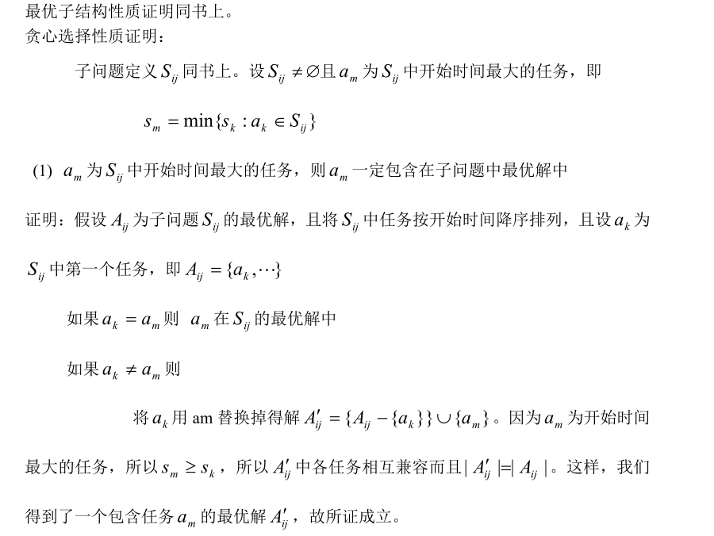
7.2

Slide 9
子问题S(m,J)是空集（很多同学这里写错）,即选择am后，只剩下唯一个可能具有非空解的子问题S(i,m).
证明:
假设S(m,J)不是空集，即存在一个任务ak属于S(m,J),满足fJ>sJ>fk>sk>fm>sm,即sk>sm，这与am是开始时间最大的任务相矛盾.

Slide 10
7.8
将书上的哈夫曼树，由原来的二叉，改为三叉即可。
HuffmanCode(C)
Q<- C
for i<-1 to n-1 do
allocate a new node z
w<-ExtractMin(Q)
x<-ExtractMin(Q)
y<-ExtractMin(Q)
f(z)<-f(w)+f(x)+f(y)
Insert(Q,z)
Return ExtractMin(Q)

Slide 11
8.2
DFSstack(G)
1 for each vertex do
2 colour[u]←White
3 InitStack(s)
4 for each vertex do
5 if colour[u] =White then
6 clcour[u]←Gray
7 push(s,u)
8 while !empty(s) do
9 pop(s,v)
10 colour[v]←DarkGray
11 for each u∈V do
12 if colour[k]=White then
13 colour[k]←Gray
14 push(s,k)

Slide 12
8.5
深度优先搜索无向图，每当访问当前节点的邻接表时，如果存在某个邻接的元素已被标记为访问状态，且这个元素不是当前元素的父节点，那么这个图就是存在回路的。
总的时间代价是O(|E|+|V|)，但是如果G不包含回路的话，|E|<=|V|-1,因此，若有回路的话，在计算到最多|V|条边的时候就可以得到结果。=> O(|E|+|V|)=O(|V|)

Slide 13
8.6
Kosaraju算法:
为了找到强连通分支，首先对图G运行DFS，计算出各顶点完成搜索的时间f
然后计算图的逆图G^{T}，对逆图也进行DFS搜索，但是这里搜索时顶点的访问次序不是按照顶点标号的大小，而是按照各顶点f值由大到小的顺序
逆图DFS所得到的森林即对应连通区域

Slide 14
8.7
思路：
求连通分支 --连通分支内至少一步可达
每个连通分支求回路
--若一个点的邻边不在一个回路内，则这条边就只能一步可达

Slide 15
8.8
Prim(G, v) //以为v 起点
1 for i←0 to |V| do
2 closest[i]←v //点i 到已完成顶点集U 的最小值顶点
3 lowcost[i]←w(v,i) //U 中顶点到V-U 中顶点的最小值
4 for i←0 to |V|-1 do
5 min←∞
6 for j←0 to |V| do
7 if lowcost[j] !=0 and lowcost[j]<min then
8 min←lowcost[j]
9 k←j // (closest[k],k)是最小值的边
10 lowcost[k]←0
11 for j←0 to |V| do
12 if w(k, j) !=0 and w(k,j)<lowcost[j] then
13 lowcost[j]←w(k,j)
14 closest[j]←k

Slide 16
8.22
0
i
W(V-1)-1
 |  |  |  | …..
Key=i 的节点将放到里面
建一个长度为 W(V-1)的桶数组B，每个桶B[i]中放入当前为i的节点
ExtractMin：找到最靠左的包含有节点桶，弹出其中的一个节点 O(V)
DecreaseKey：找到这个节点对应的桶(我们维护一个数组记录这个节点所在的桶)，将这个节点放到另一个桶中 O(E)
令扩展后的节点集合为S
则新扩展的节点i的key值肯定是大于S中任何一个节点的key值，同样的，集合V-S中的任 一节点的key值肯定都是大于S中的任一节点的key值的
这意味着不管怎样，DecreaseKey操作都不可能将某个节点放入到序号小于S中最大key的桶中
因此，我们可以从左往右扫一遍B，遇到有节点就弹出，并进行DecreaseKey操作 O(VE)

Slide 17
12.1
Backtrack()
1 bestw←0, i←1,flag1[1]←0,flag2[1]←0, cw←0
2 while i≥1 and i≤n+1 do
3 if i=n+1 then
4 if cw>bestw then bestw←cw ; i←i-1
5 else
6 if c(i)≤W and flag1[i]=0 and flag2[i]=0 then
7 cw←cw+w[i];flag1[i]←1
8 flag1[i+1]←0;flag2[i+1]←0;i←i+1
9 else if c(i)≤W and flag1[i]=1 and flag2[i]=0 then
10 cw←cw-w[i];flag2[i]←1;
11 flag1[i+1]←0 flag2[i+1]←0;i←i+1
12 else if c(i)≤W and flag1[i]=1 and flag2[i]=1 then
13 i←i-1
14 else if c(i)>W and flag1[i]=0 and flag2[i]=0 then
15 flag1[i]←1;flag2[i]←1;flag1[i+1]←0
16 flag2[i+1]←0;i←i+1
17 else if c(i)>W and flag1[i]=1 and flag2[i]=1 then
18 i←i-1

Slide 18
12.10
令x[i]表示雇员i 做做第x[i]工作，显然解空间可以构造成一棵排列树。
BacktrackPerm(i)
1 if i>n then
2 sum←0
3 for j←1 to n do
4 sum←sum+c[j, x[j]]
5 if sum<bestc then
6 bestc←sum
7 for j←1 to n do
8 bestx[j] ←x[j]
9 else
10 for j←i to n do
11 x[i]↔ x[ j]
12 BacktrackPerm(i+1)
13 x[i]↔ x[ j]

